Slide 1
SJEVERNA CRNA GORA
Predmet/modul: Geografija
Škola: JU SSŠ „Spasoje Raspopović“
Ishod: Učenik/ca će moći da obrazloži prirodne i društvene karakteristike Sjeverne Crne Gore
Odjeljenje: I-1, II-3, II-4
Predmetni nastavnik: Jelena Šekularac
Datum: 19. 05. 2020.

Slide 2
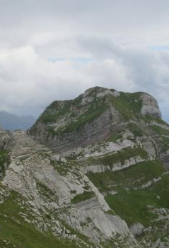
Sjeverna Crna Gore predstavlja planinski prostor Crne Gore sa brojnim planinskim vijencima, površima i dubokim dolinama između njih.
U zapadnom, srednjem i istočnom dijelu regije prostiru se najviše planine u Crnoj Gori (Durmitor, Volujak, Pivska planina, Sinjajevina, Bjelasica, Komovi, Prokletije i Ljubišnja).
Visokoplaninska oblast raščlanjena je dubokim dolinama Tare, Pive i Komarnice.
Brdsko-kotlinska oblast na istoku i sjeveroistoku ima pitomiji reljef.

Slide 3
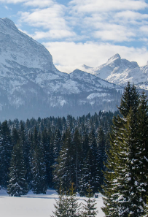
Klima Sjeverne Crne Gore ima kontinentalne odlike, a u područjima iznad 1000m prelazi u planinsku klimu.
Prosječne januarske temperature su svuda niže od nule.
Zimi su česte pojave temperaturne inverzije.
Količina padavina opada sa udaljenošću od mora, i od zapada prema istoku.

Slide 4
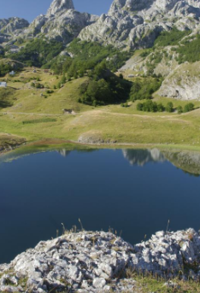
Sjeverna Crna Gora obiluje vodama.
Većina rijeka pripada Crnomorskom slivu (Tara, Piva, Lim, Ćehotina), a jedino Morača pripada Jadranskom slivu.
Planinske rijeke imaju velike padove, pa posjeduju veliki hidroenergetski potencijal.
Lednička jezera su brojna, ali imaju male površine. Od vještačkih jezera najveće je Pivsko (nastalo podizanjem 220 metara visoke brane na istoimenoj rijeci).
Veliki dio regije pokrivaju šume. Najprostranije su bukove šume, koje na većim nadmorskim visinama prelaze u četinarske.
Iznad pojasa šuma protežu se pašnjaci i goleti, dok su najviši vrhovi pod vječitim snijegom i ledom.

Slide 5
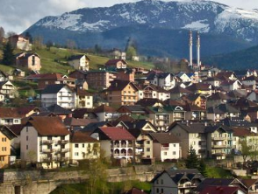
Sjeverna Crna Gora je najređe naseljena regija, gdje je gustina naseljenosti manja od 10 stanovnika po kilometru kvadratnom.
Nešto je gušće naseljena brdsko-kotlinska oblast (Berane, Bijelo Polje, Rožaje).
Razlozi iseljavanje stanovništva pretežno su ekonomske prirode (stanovništvo se seli u centralnu i južnu regiju, ali i u inostranstvo).
Razvoj privrede karakteriše bogatstvo prirodnih resursa i nedovoljna infrastrukturna opremljenost.
Najvažnije privredne djelatnosti su: poljoprivreda, energetika i drvna industrija.
Kolašin i Žabljak, vodeći su turistički centri regije.

